Slide 1

Platforme online utilizate de ARACIS
Eni Lucian Cristian
cristian.eni@aracis.ro
Compartiment Informatizare ARACIS
Bucuresti, 19 – 20 martie 2015

Slide 2
Agenda
Platforma pfe.aracis.ro:
  Etapele obținerii calității de evaluator ARACIS
  Aspecte tehnice
  Reguli privind actualizarea datelor
Platforma accesibilă de la adresa: platforma.aracis.ro
Platforma db.aracis.ro

Slide 3
Scopul platformelor
pfe.aracis.ro are ca scop evaluarea candidaților în vederea obținerii calității de evaluator ARACIS
platforma.aracis.ro are ca scop formarea continuă a evaluatorilor ARACIS, persoanelor responsabile de asigurarea calității în universități și angajații ARACIS
db.aracis.ro are ca scop prezentarea calității pe programe și la nivel instituțional având la bază informațiile prezentate de universități în rapoartele de autoevaluare

Slide 4
Pfe.aracis.ro - Etapele obținerii calității de evaluator
Pot fi experți evaluatori ai ARACIS cadre didactice titulare sau care iși continuă activitatea didactică cu aprobarea senatului universitar, cu gradul didactic de conferențiar sau profesor universitar, cu experiență in asigurarea calității educației, care sunt angajați ai universităților acreditate;
Completarea datelor personale pe platforma pfe.aracis.ro/inscriere/inscriere
Manualul poate fi accesat de la adresa: http://pfe.aracis.ro/pfemedia/aracis2/files/Instructiuni_modificare_CV.pdf
Răspunsuri la întrebările frecvente

Slide 5
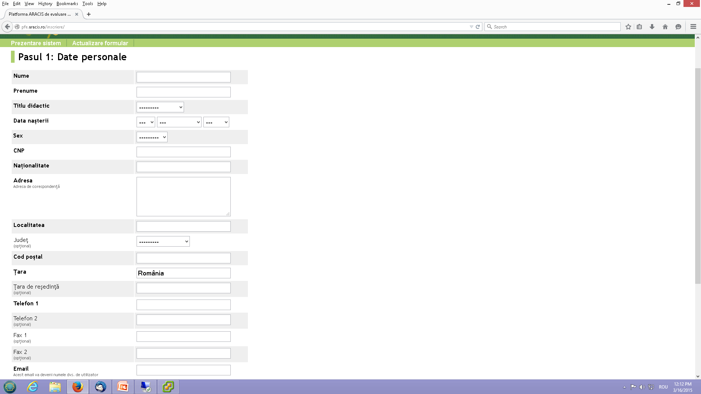

Slide 6
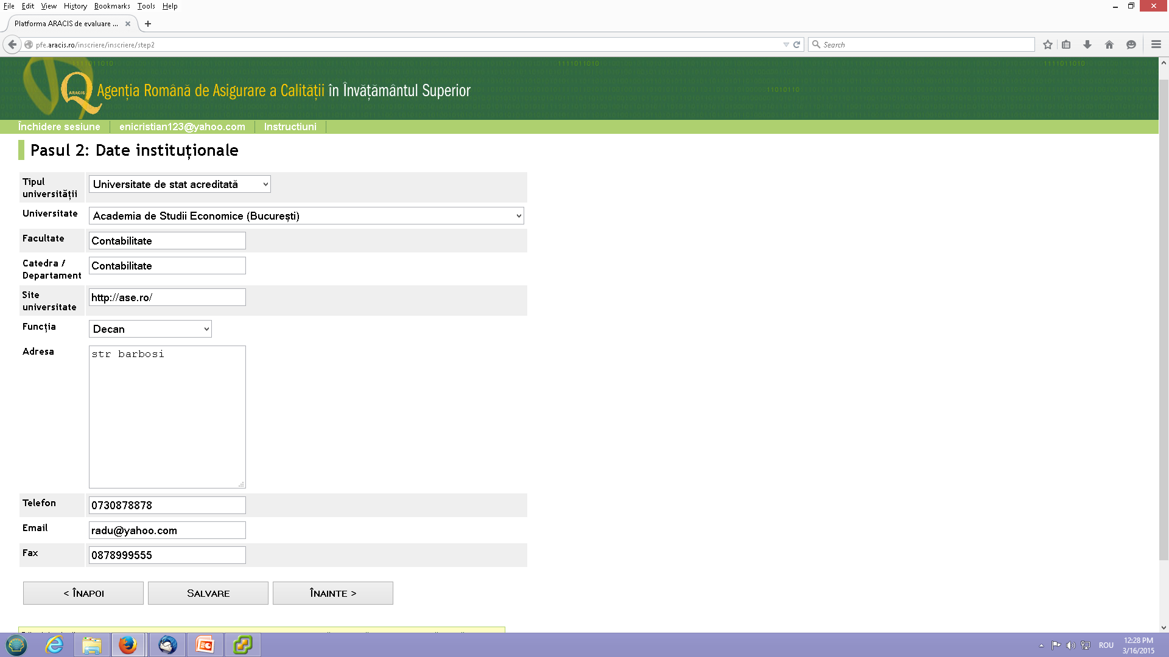

Slide 7
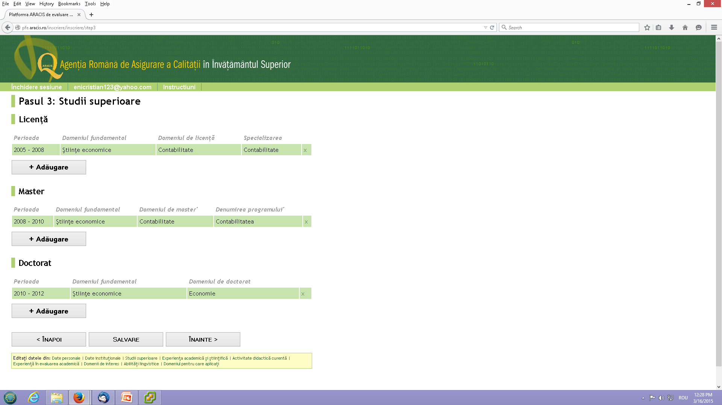

Slide 8
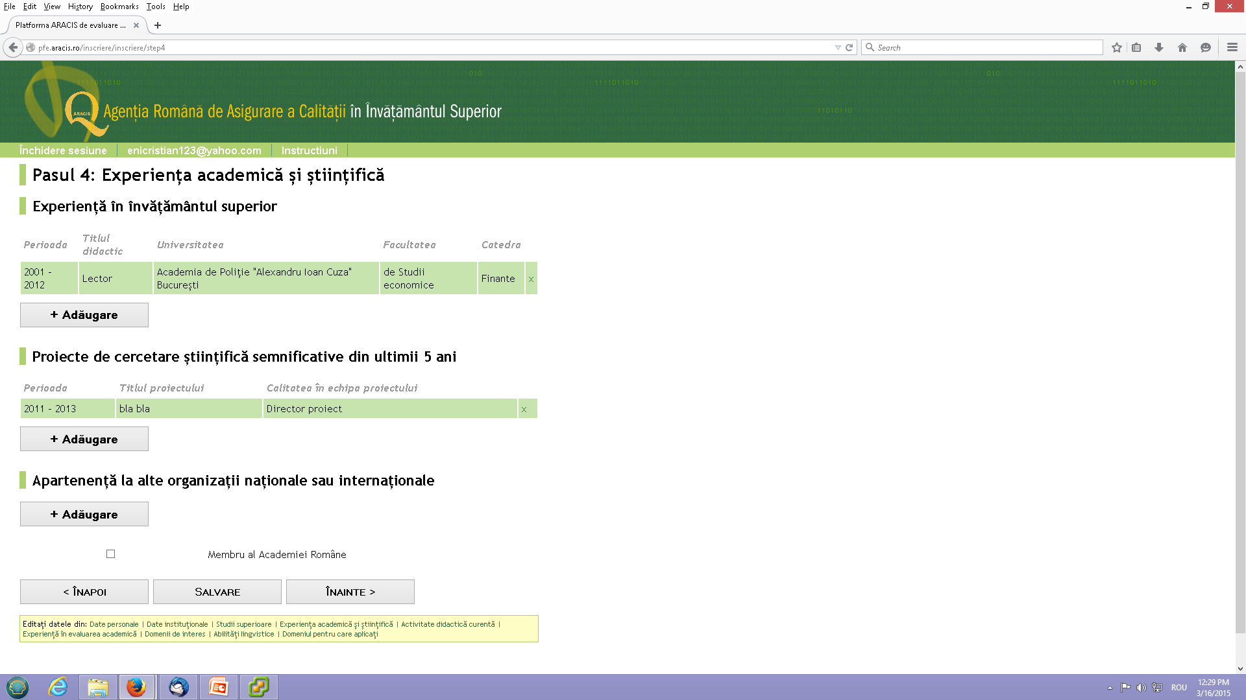

Slide 9
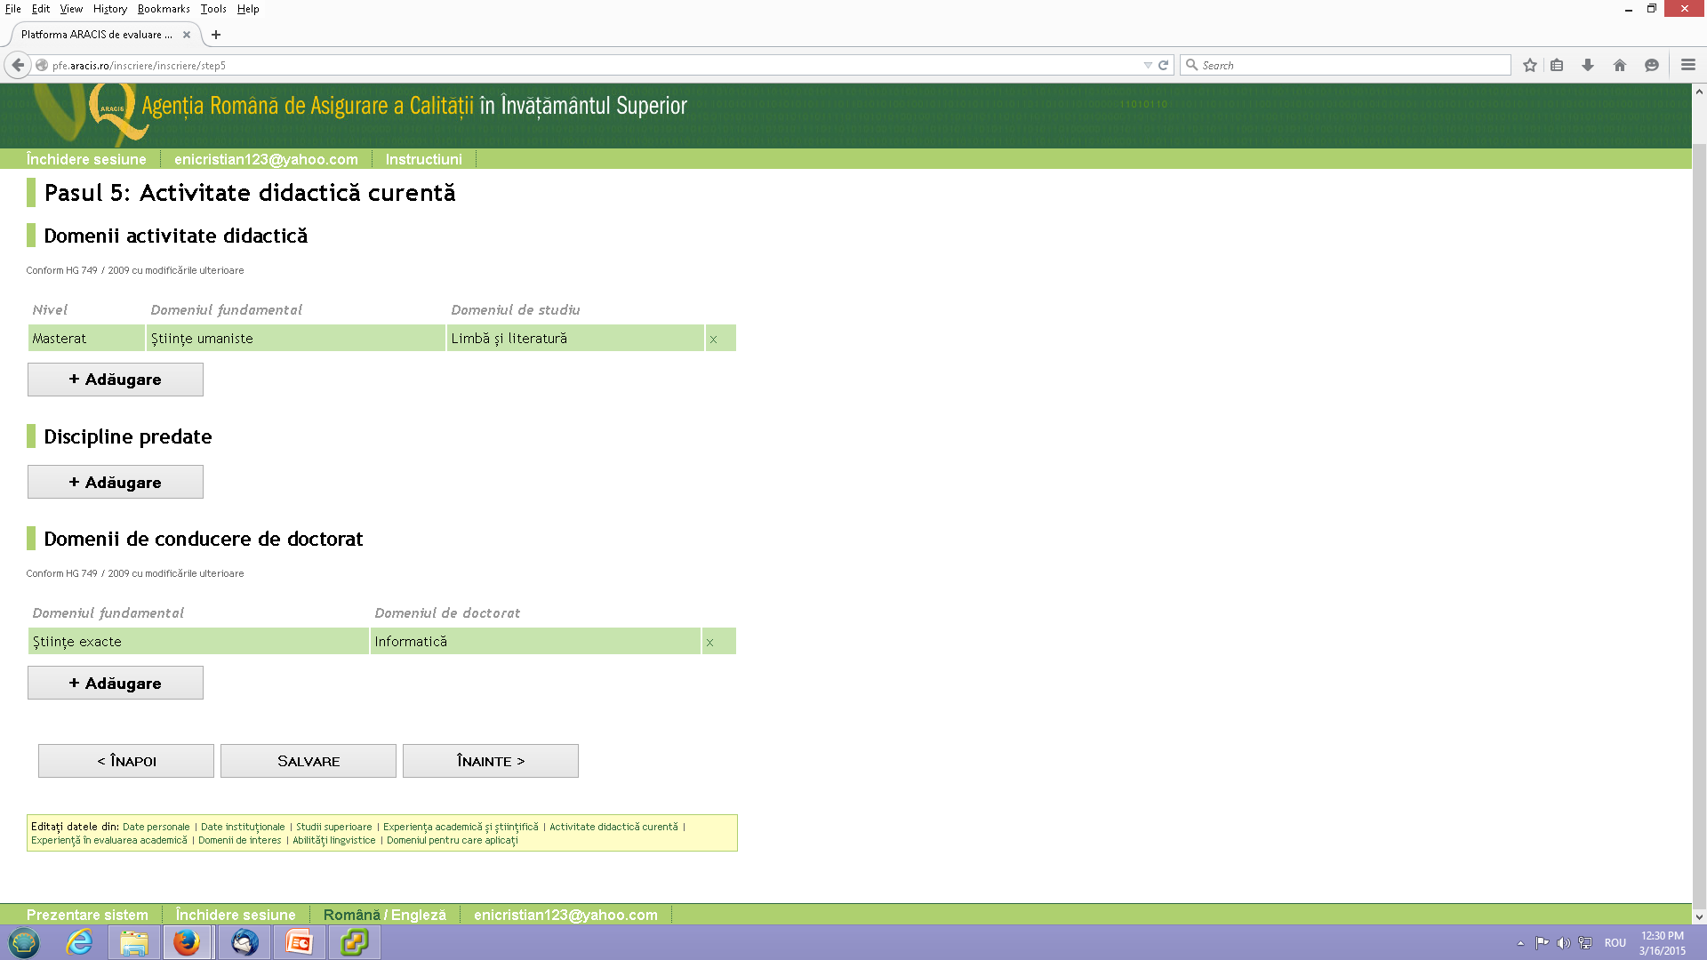

Slide 10
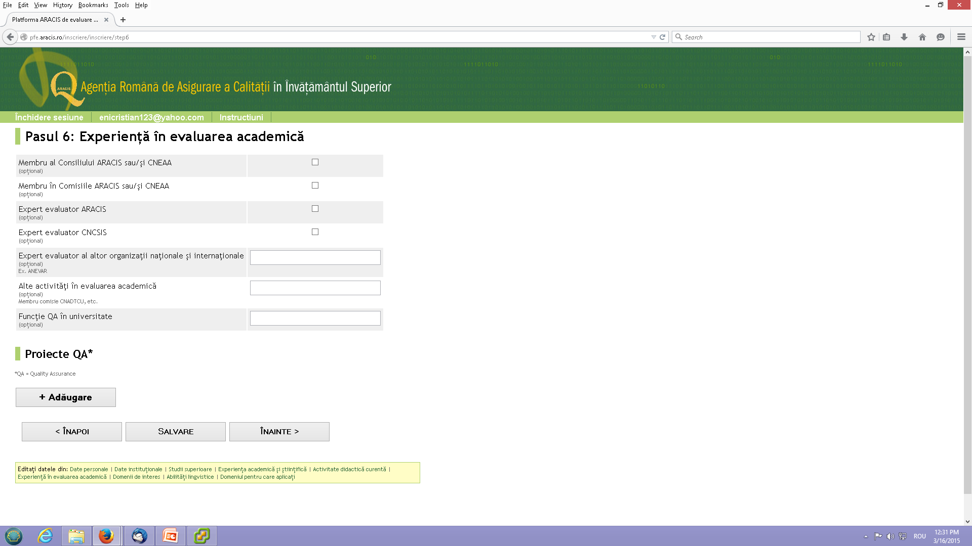

Slide 11
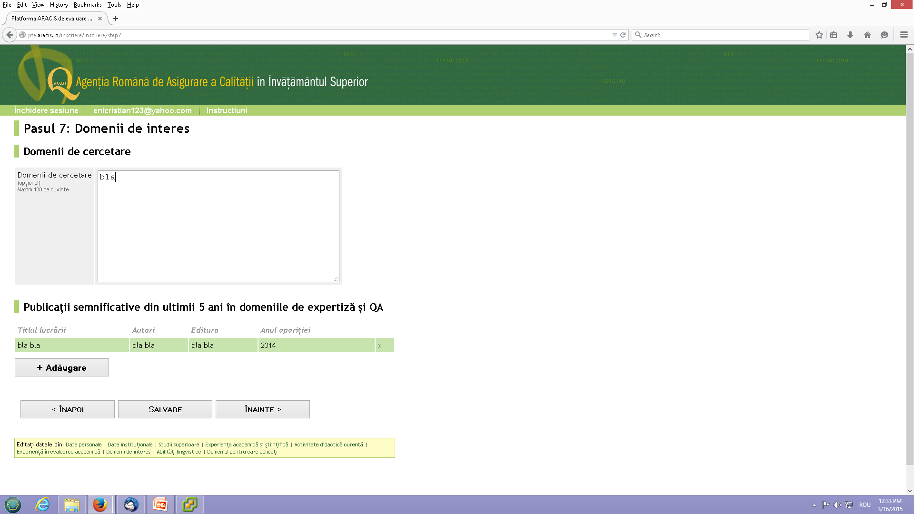

Slide 12
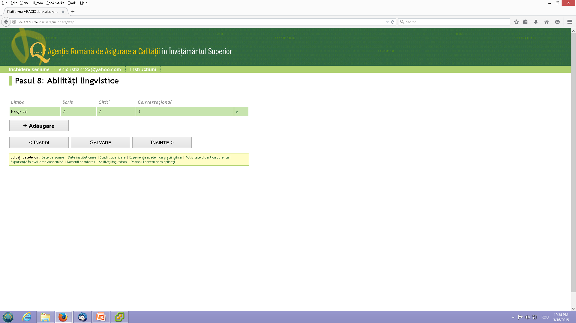

Slide 13
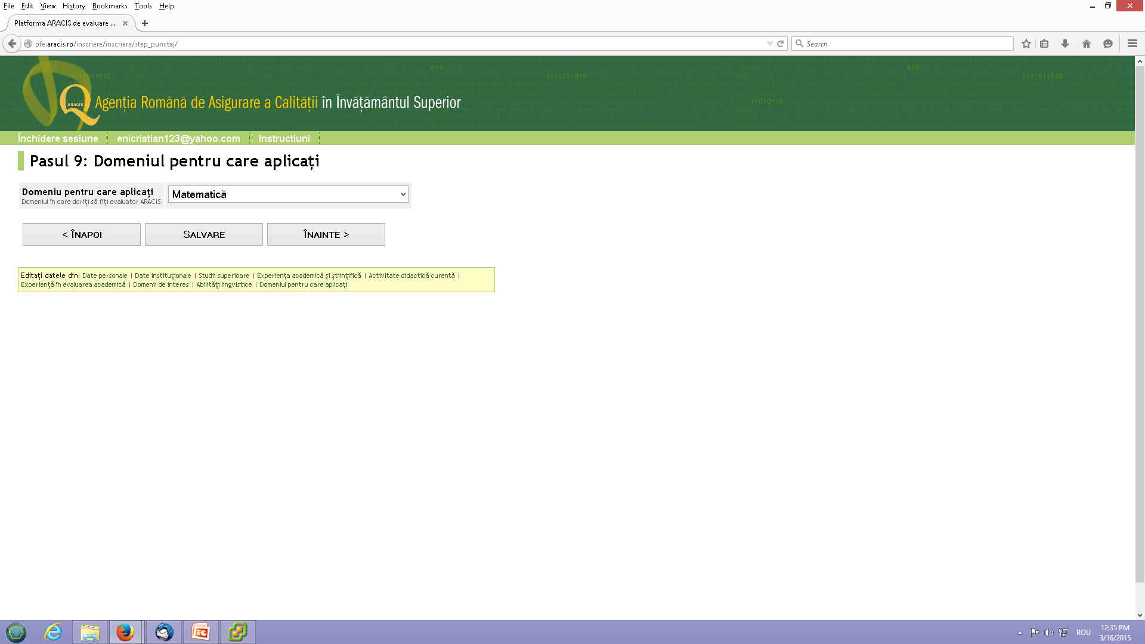

Slide 14
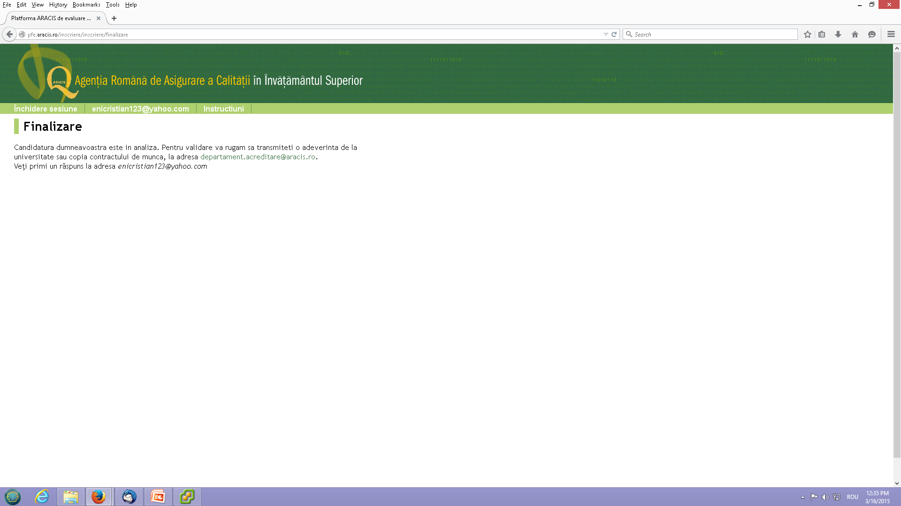

Slide 15
Trimiterea la adresa de e-mail departament.acreditare@aracis.ro a adeverinței semnată de rectorul sau prorectorul desemnat de rector care atestă că sunteți angajat al unei universități cu titlul de profesor universitar sau conferențiar universitar. Copia scanată a adeverinței trebuie să aibă obligatoriu formatul pdf. Deciziile de numire pe post nu trebuie transmise pe adresa de e-mail.
Validarea/invalidarea candidaturii dumneavoastră, de către BEX-ARACIS, in termen de 3 săptămani din momentul in care ați transmis adeverința. Acest termen se poate prelungi dacă vom solicita modificări/completări ale datelor dumneavoastră;
Parcurgerea etapei I de evaluare 35 intrebări. Din momentul primirii mail-ului privind validarea candidaturii dvs., aveți la dispoziție 7 zile calendaristice pentru a efectua testul inclusiv simulările acestuia. Timpul de răspuns la test este de 60 minute;
Parcurgerea etapei II de evaluare 96 de intrebări in maxim 30 zile;
Trimiterea următoarelor documente semnate și scanate: angajament pentru evitarea conflictelor de interese, imaginea formularului de inregistrare (CV-ul) și declarația de confidențialitate;
Validarea candidaturii dumneavoastră de către Consiliu ARACIS și emiterea unei Hotărari a Consiliului ARACIS prin care sunteți confirmat ca evaluator;
In maxim 2 săptămani in urma Hotărarii Consiliului ARACIS, cele 3 documente ale candidatului sunt incarcate pe platforma și astfel candidatul este inclus in Registrul Național al Evaluatorilor și devine evaluator cu drepturi depline. Documentele scanate trebuie să aibă obligatoriu formatul pdf.

Slide 16
Aspecte tehnice
Dacă ați primit un e-mail de validare a candidaturii și nu puteți accesa testele online, procedați astfel:
1) Trebuie să vă deconectați (log out) de la platforma și apoi să incercați sa va conectați (log in) utilizand urmatoarea adresă web:
pfe.aracis.ro/inscriere/login
2) In cazul in care, după confirmarea inscrierii pentru evaluare browser-ul (navigatorul) dvs. web afișează o eroare cu privire la increderea in conexiunea curentă/in certificatul emis de server, trebuie să acceptați/adăugați excepția de securitate pentru a putea continua. Pentru mai multe detalii, consultați pagina:
http://pfe.aracis.ro/cms/index.php?id=20
3) In cazul in care, după introducerea datelor de logare (utilizator și parolă), va apare o fereastră care vă solicită introducerea din nou a datelor de logare, vă rugăm să introduceți și in această fereastră aceleași date de logare (utilizator și parolă) ce au fost furnizate pe contul dvs. de e-mail.

Slide 17
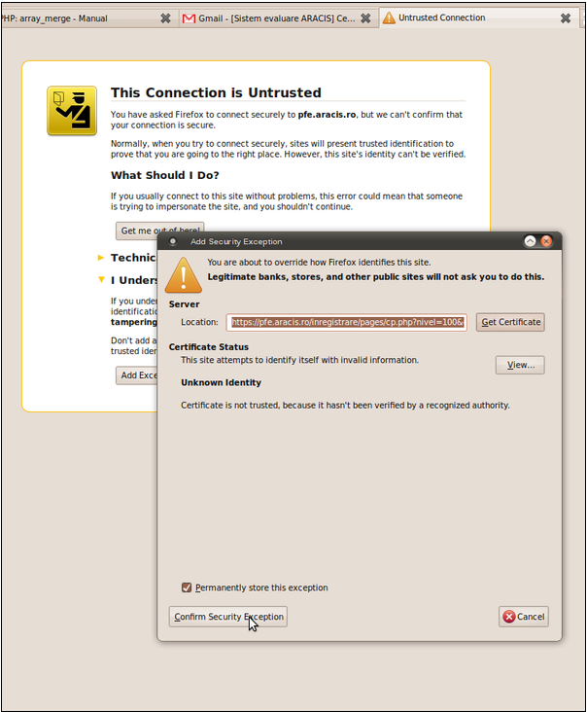

Slide 18
  Reguli privind actualizarea datelor
Actualizarea datelor se face prin logarea la platforma: pfe.aracis.ro/inscriere/login și apoi la rubrica ”Editați datele din” dați click pe pasul corespunzător
Nu luați în considerare trimiterea unei adeverințe așa cum se specifică la ultimul pas (dați curs numai la o solicitare expresa din partea ARACIS)
În cazul în care are loc o modificare a datelor de contact (telefon) vă rugăm să trimiteți și un mail la adresa: cristian.eni@aracis.ro pentru notificare;
Modificarea contului de e-mail se face numai de catre compartimentul de informatizare al ARACIS
Este recomandată actualizarea anuală a datelor

Slide 19
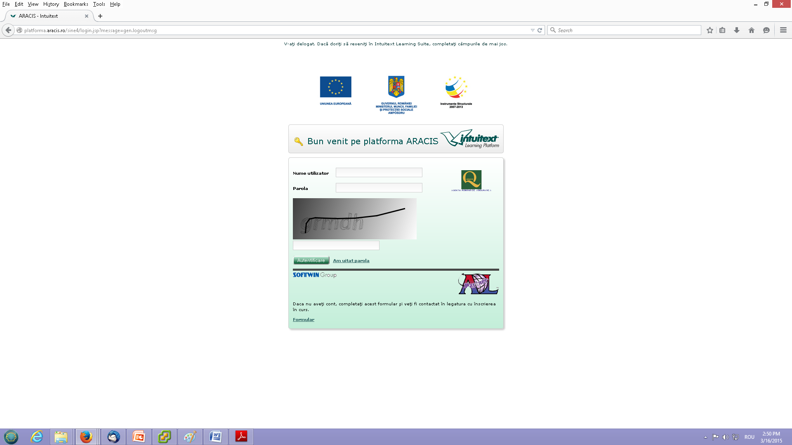
Platforma.aracis.ro

Slide 20
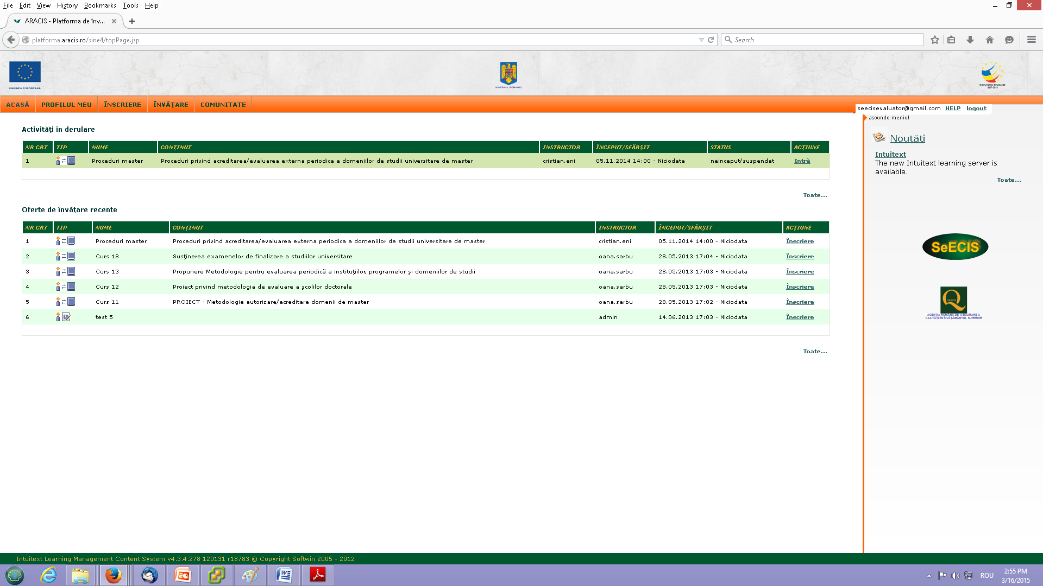
Platforma.aracis.ro

Slide 21
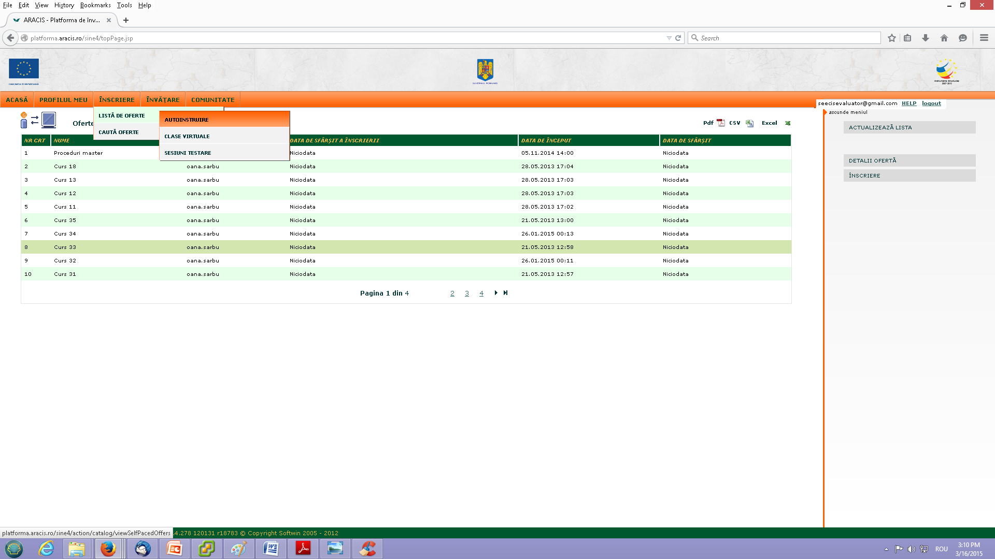
Platforma.aracis.ro

Slide 22
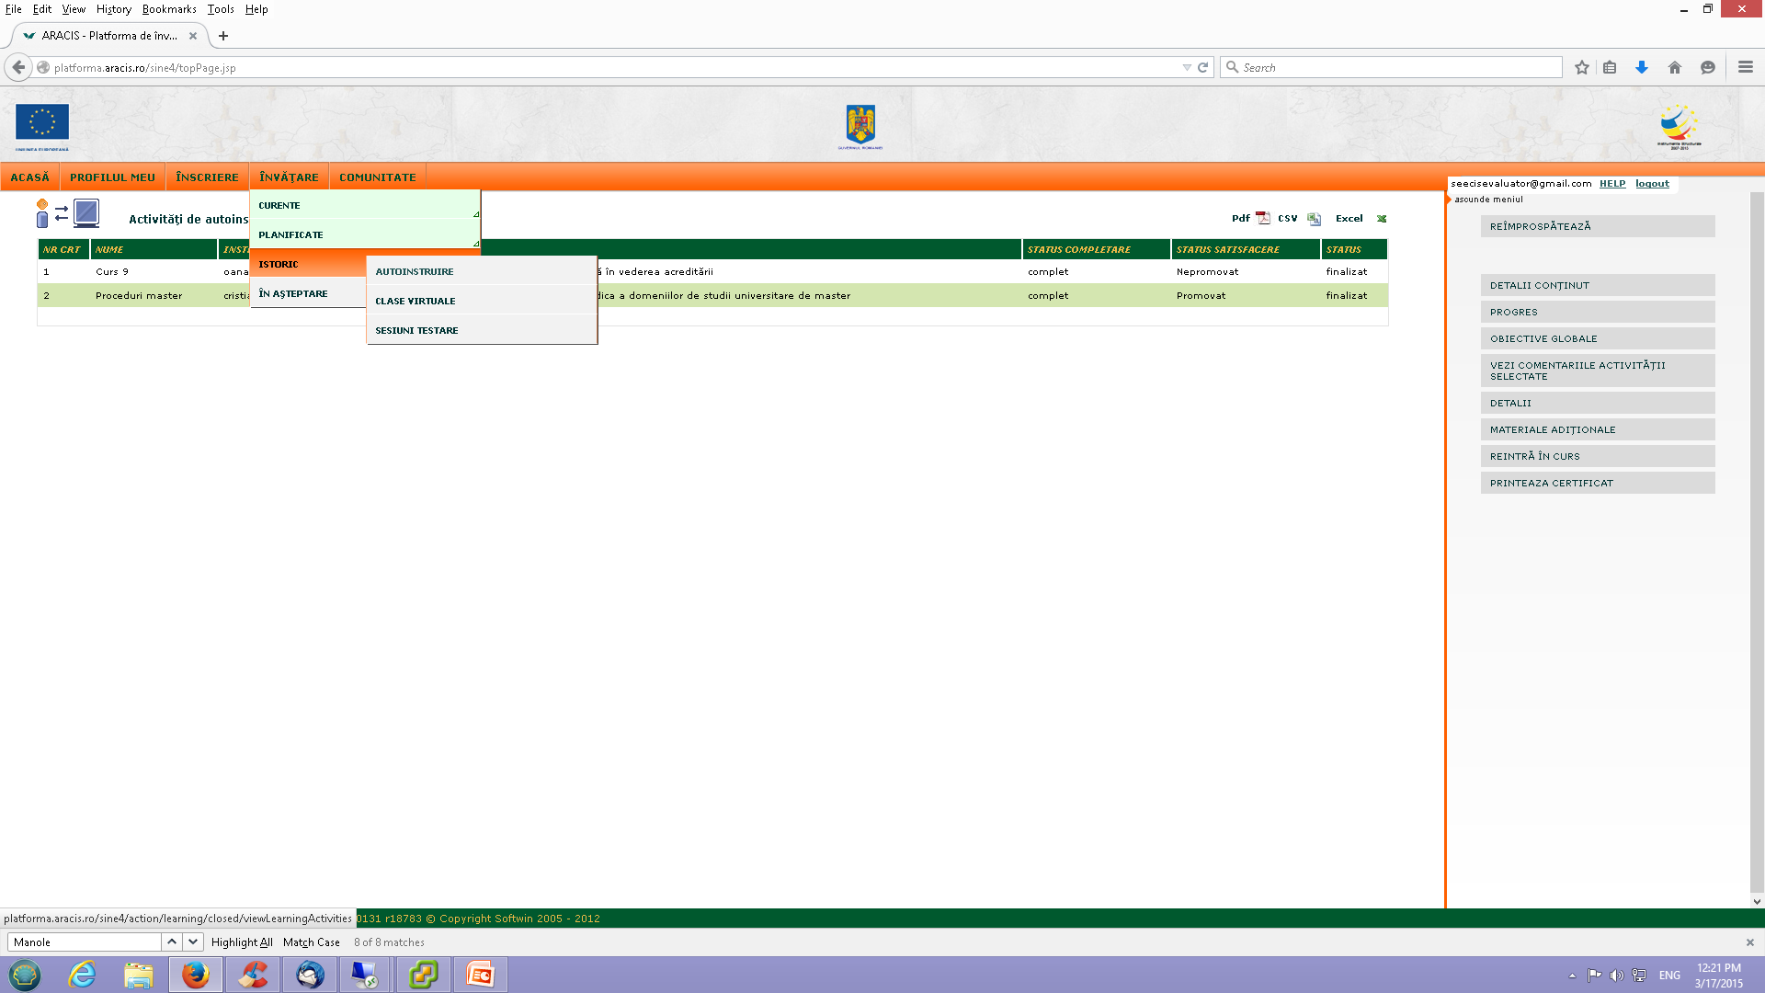
Platforma.aracis.ro

Slide 23
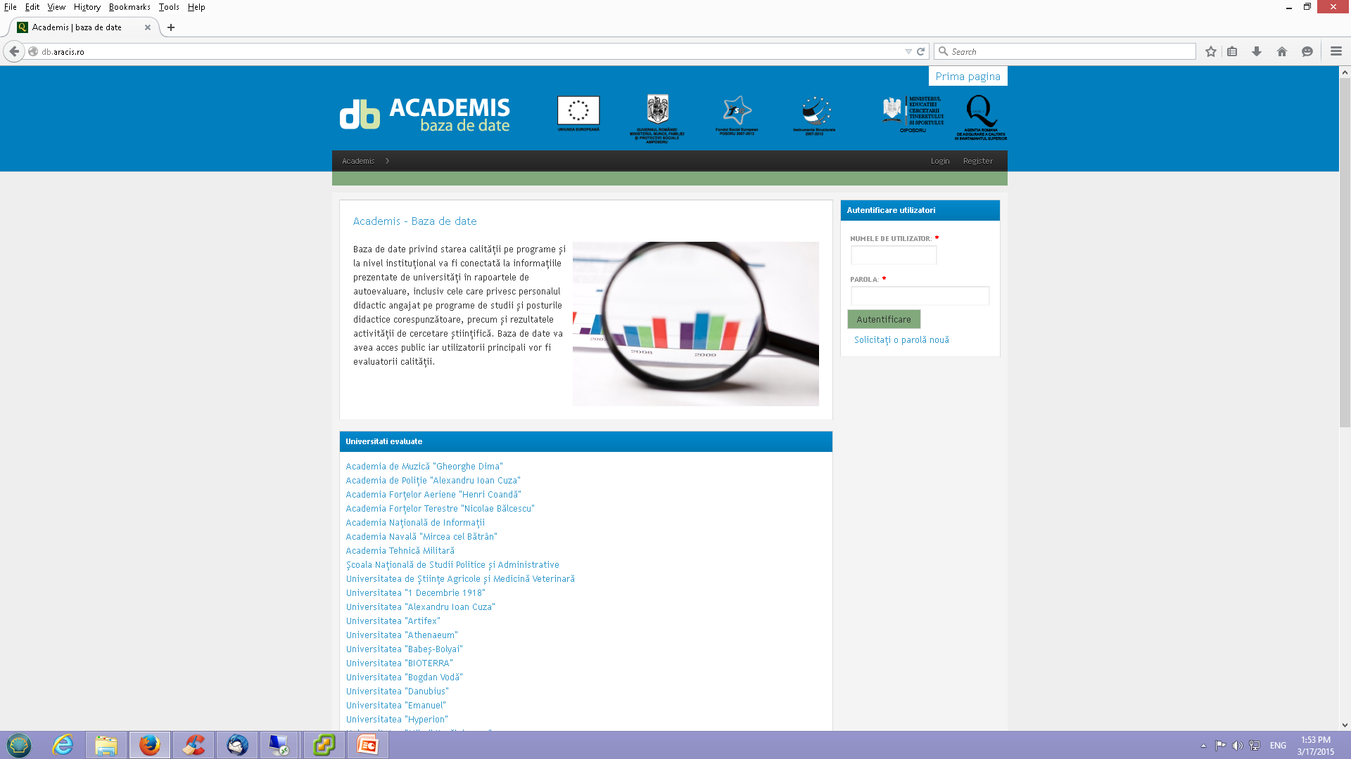
db.aracis.ro

Slide 24
Vă mulțumesc!

